Slide 1
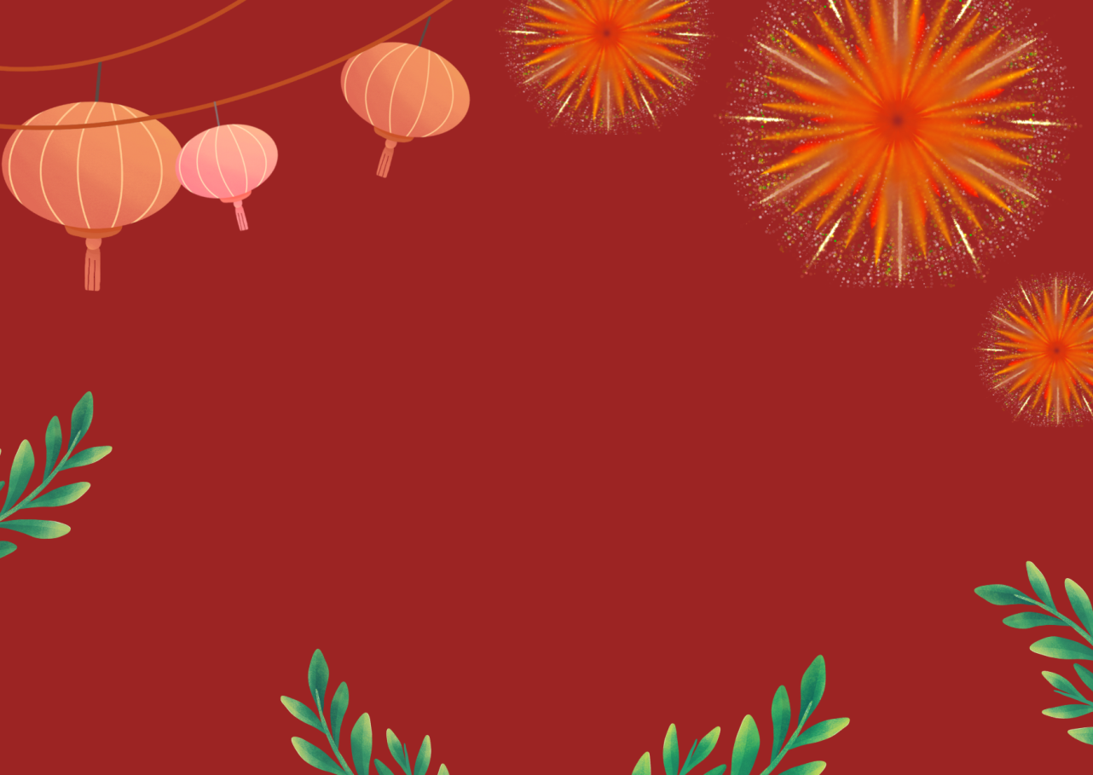
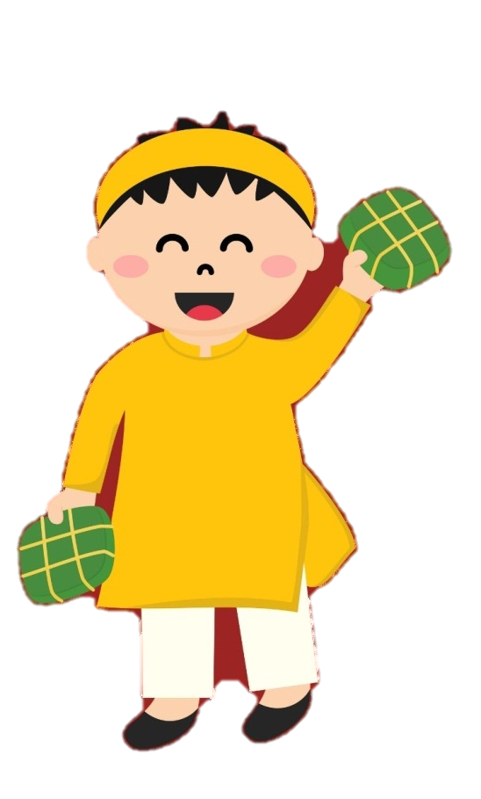

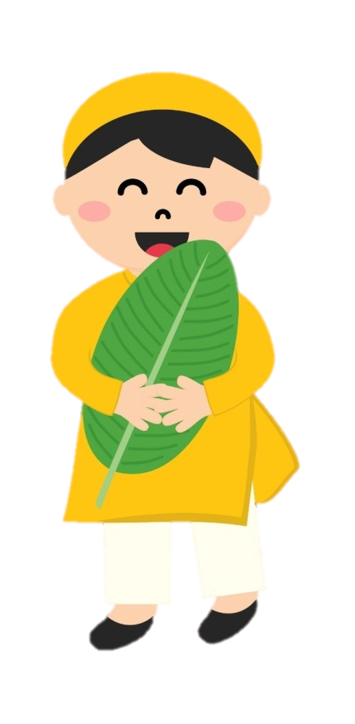
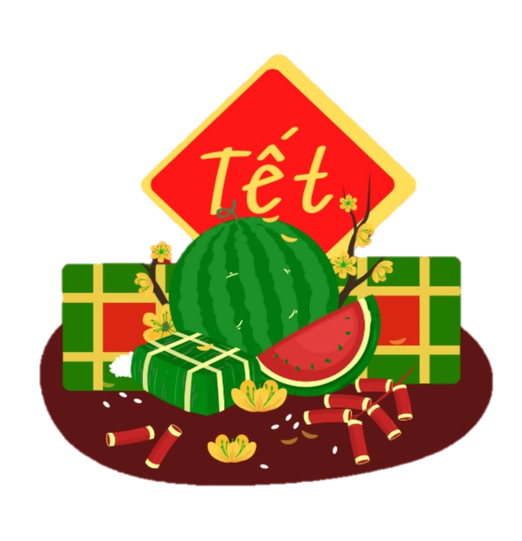
UỶ BAN NHÂN DÂN QUẬN LONG BIÊN TRƯỜNG MẦM NON PHÚC LỢI
Hoạt động khám phá:
BÁNH CHƯNG
Lứa tuổi: Mẫu giáo bé
Giáo viên thực hiện: Nguyễn Thị Thủy

Slide 2


* Kiến thức:
-Trẻ biết được bánh chưng là bánh cô truyền của dân tộc và thường có vào ngày tết.
-Trẻ biết tên các nguyên liệu để làm bánh chưng.
* Kỹ năng
- Trẻ quan sát và trò chuyện về các hoạt động trong ngày tết.
- Phát triển khả năng ghi nhớ cho trẻ.
* Thái độ :
- Giáo dục trẻ tự hào về truyền thống của dân tộc.
- Trẻ hứng thú tham gia vào các hoạt động.

Slide 3

Cô và trẻ hát bài : bánh chưng xanh

Slide 4
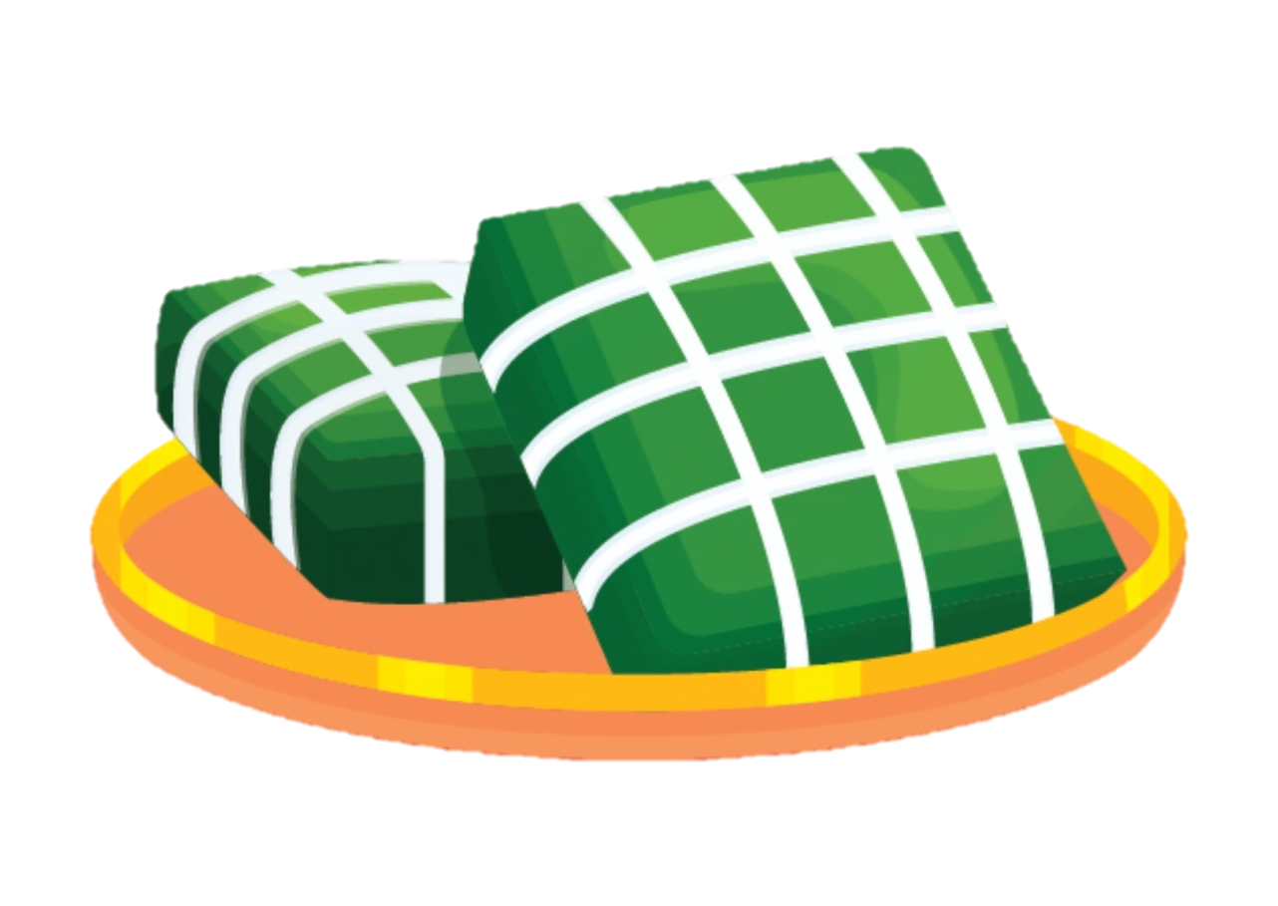
Khám phá “Bánh chưng”

Slide 5
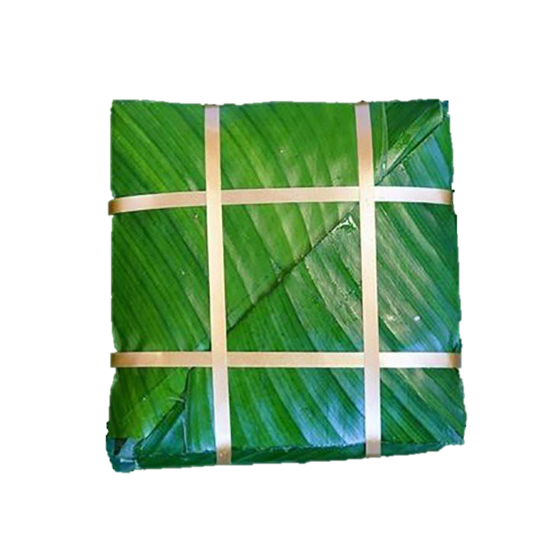
Bánh chưng
có dạng hình vuông
Dây lạt
Lá dong xanh

Slide 6
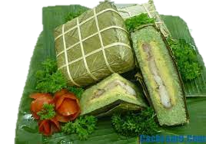
Gạo nếp
Đậu xanh
Thịt lợn

Slide 7
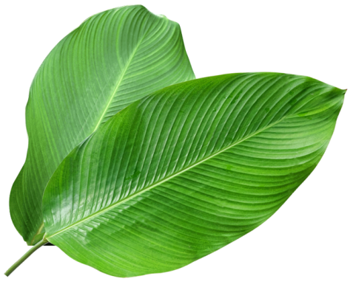
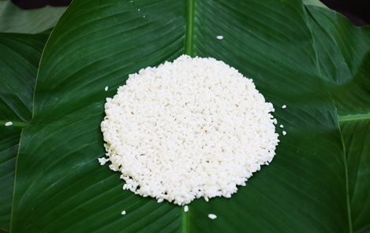
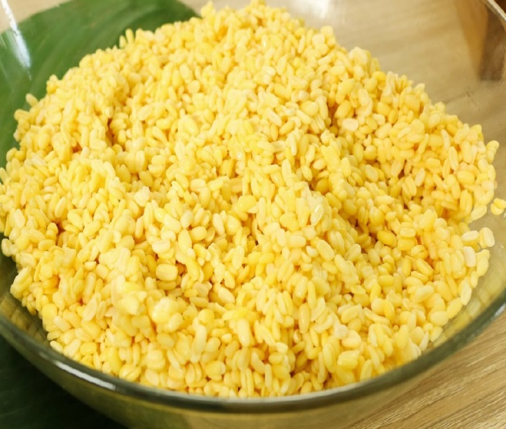
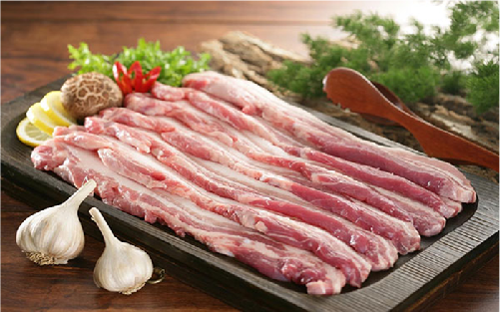
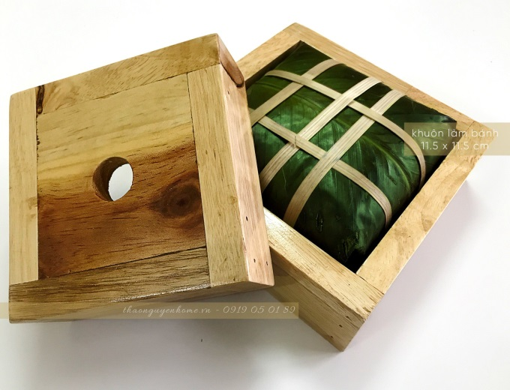
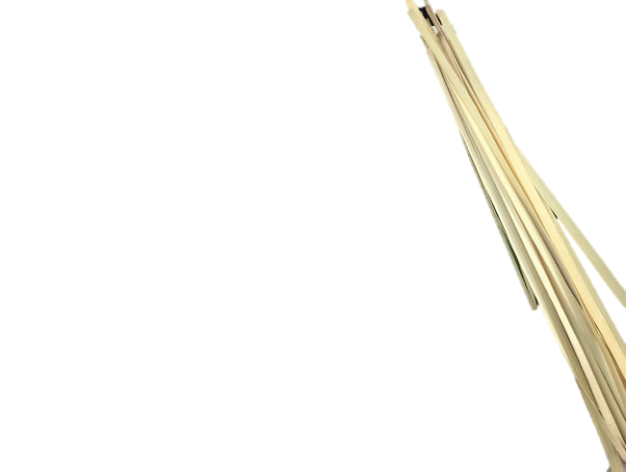
Lá dong
Gạo nếp
Đậu xanh
Thịt lợn
Khuôn gói bánh
Lạt

Slide 8
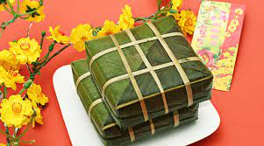

Slide 9
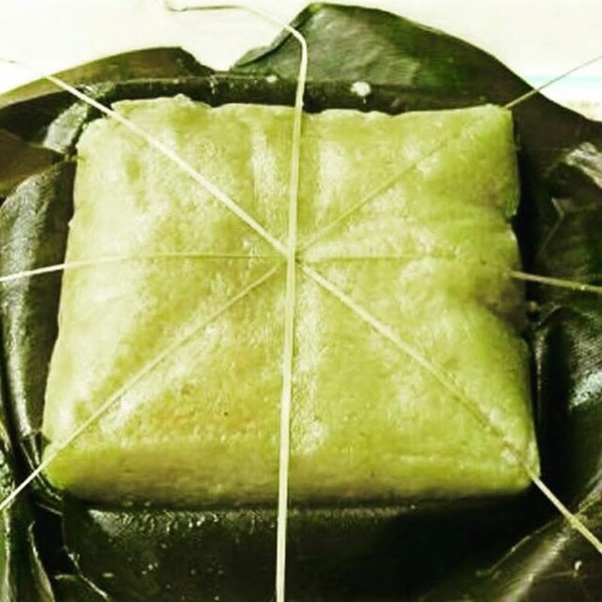
Dùng lạt cắt bánh thành những miếng nhỏ

Slide 10
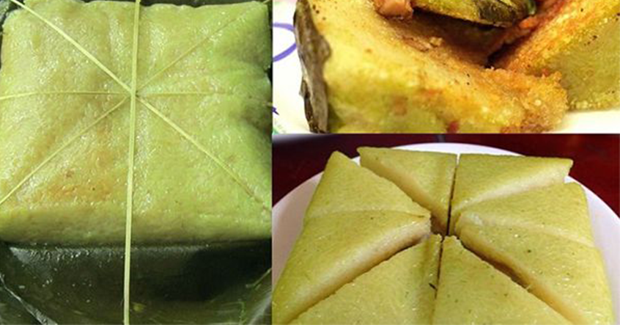
Bánh chưng rất thơm ngon và hấp dẫn

Slide 11
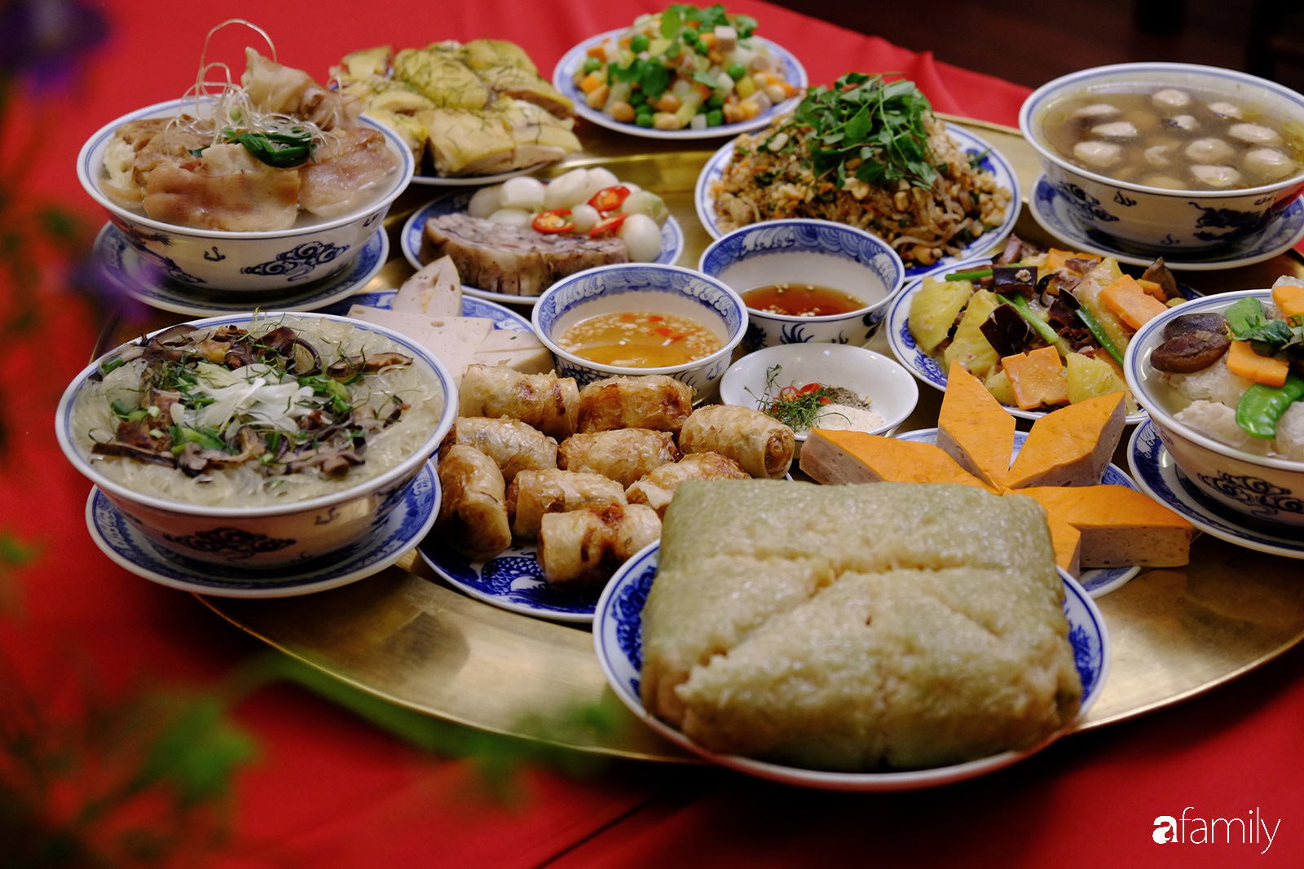
Món ăn không thể thiếu trong mâm cơm ngày Tết của người dân Việt Nam

Slide 12
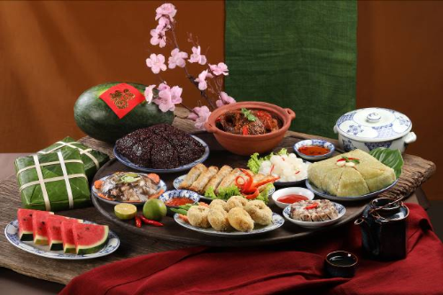
Món ăn không thể thiếu trong mâm cơm ngày Tết của người dân Việt Nam

Slide 13
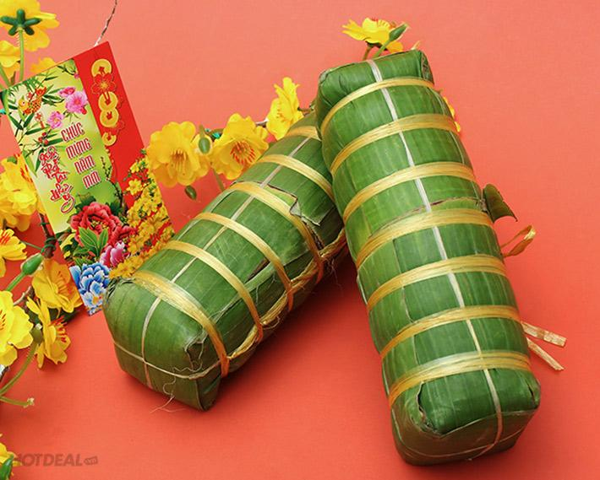
Bánh tét

Slide 14
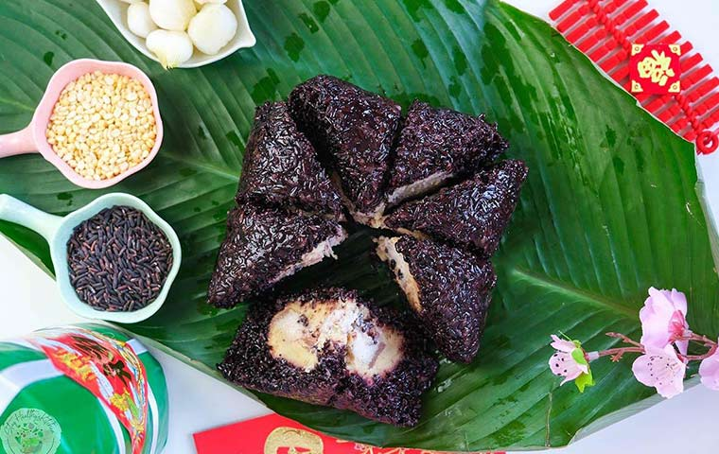
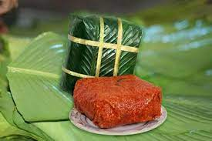
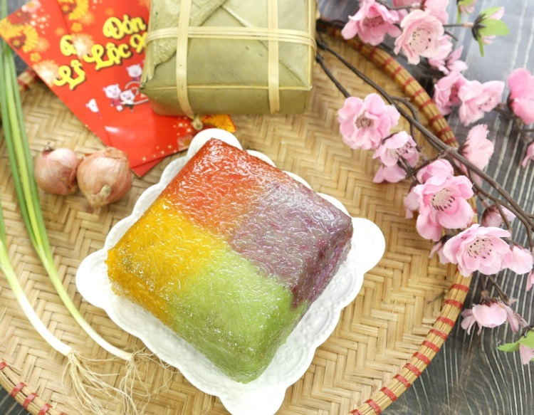
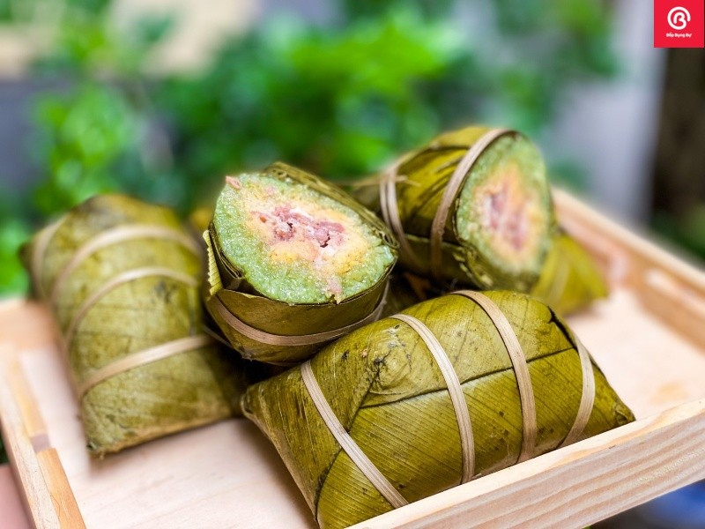
Bánh chưng gấc
Bánh chưng nếp cẩm
Bánh chưng ngũ sắc
Bánh chưng gù Hà Giang

Slide 15
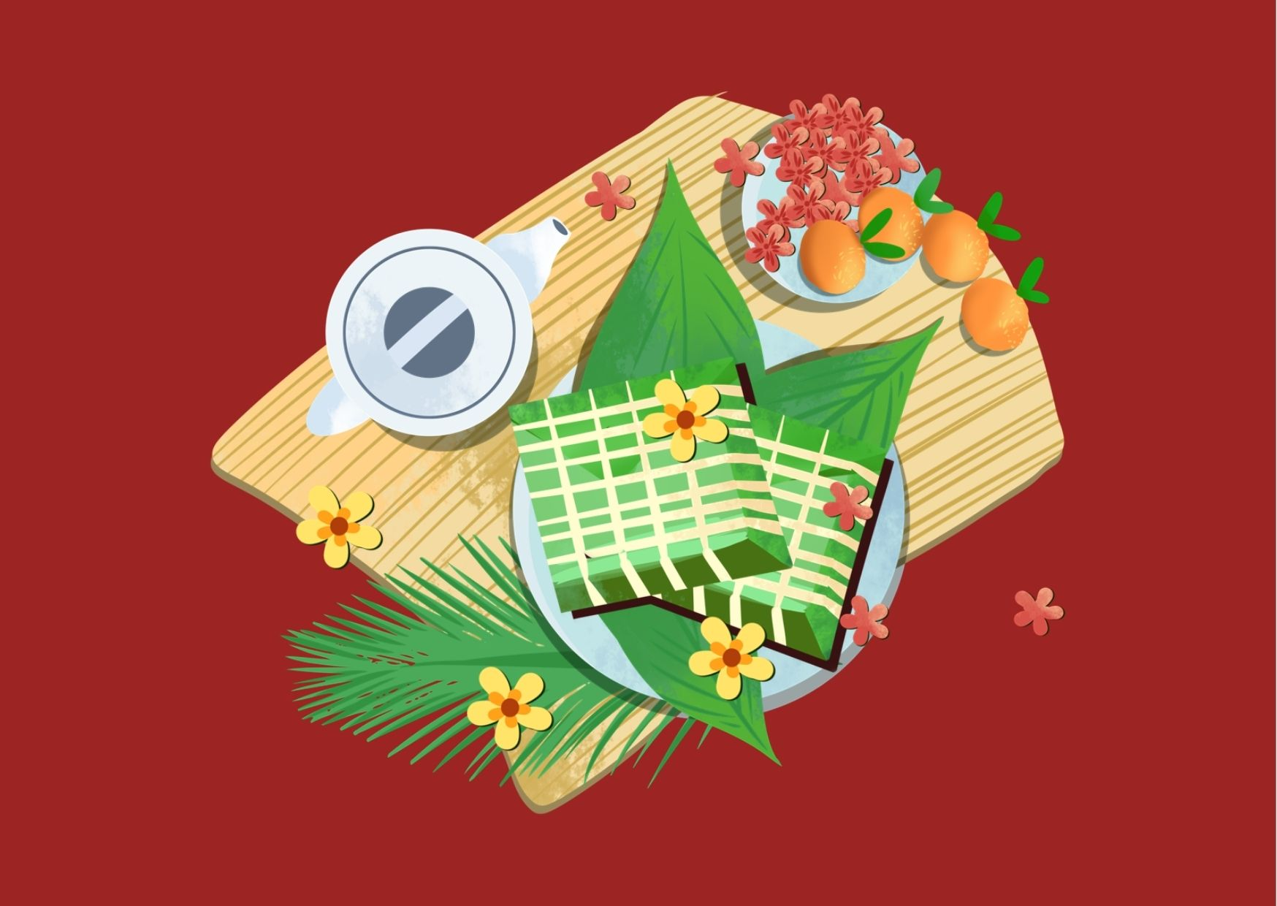
Trò chơi: Ai giỏi nhất

Slide 16
Câu hỏi 1: Bánh chưng có dạng hình gì?
A. Hình vuông
B. Hình tròn
C. Hình tam giác
Hết giờ
5
4
3
1
2

Slide 17

Câu hỏi 1: Bánh chưng có dạng hình gì?
A. Hình vuông

Slide 18

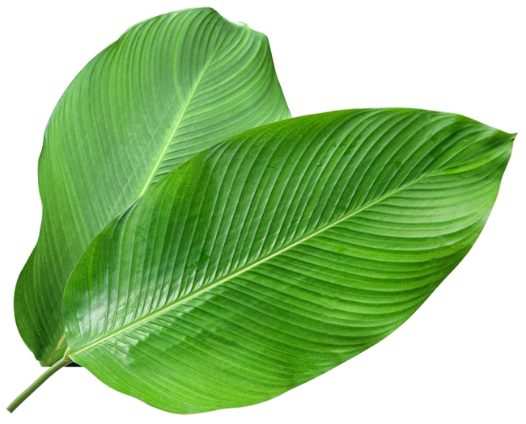
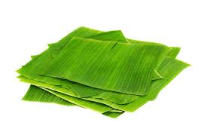
Câu hỏi 2: Bánh chưng thường được gói bằng lá gì?
A. Lá sen
B. Lá dong
C. Lá chuối
Hết giờ
5
4
3
1
2

Slide 19
Câu hỏi 2: Bánh chưng thường được gói bằng lá gì?
B. Lá dong

Slide 20

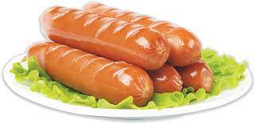
Câu hỏi 3: Loại nguyên liệu gì không được dùng
để gói bánh chưng?
A. Gạo nếp
B. Đậu xanh
C. Xúc xích
Hết giờ
5
4
3
1
2

Slide 21
Câu hỏi 3: Loại nguyên liệu gì không được dùng
để gói bánh chưng?
C. Xúc xích

Slide 22
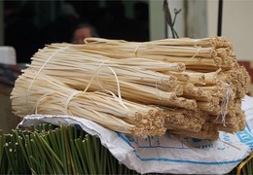
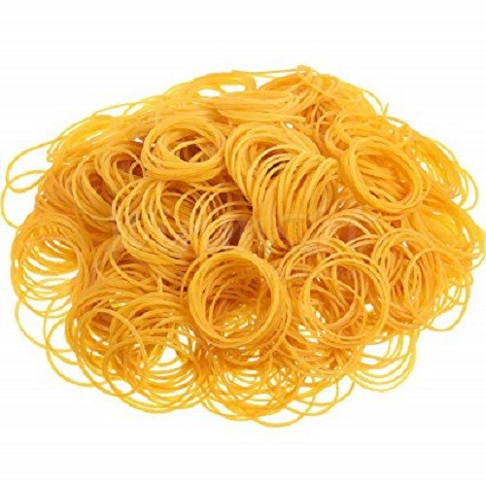
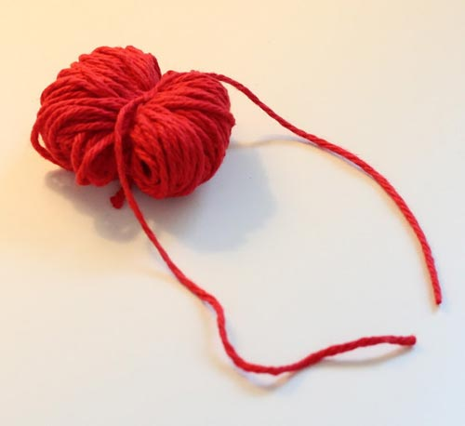
Câu hỏi 4: Đâu là loại dây để buộc bánh chưng?
A. Dây lạt
B. Dây chun
C. Dây len
Hết giờ
5
4
3
1
2

Slide 23
Câu hỏi 4: Đâu là loại dây để buộc bánh chưng?
A. Dây lạt

Slide 24
